Slide 1


Slide 2


Slide 3
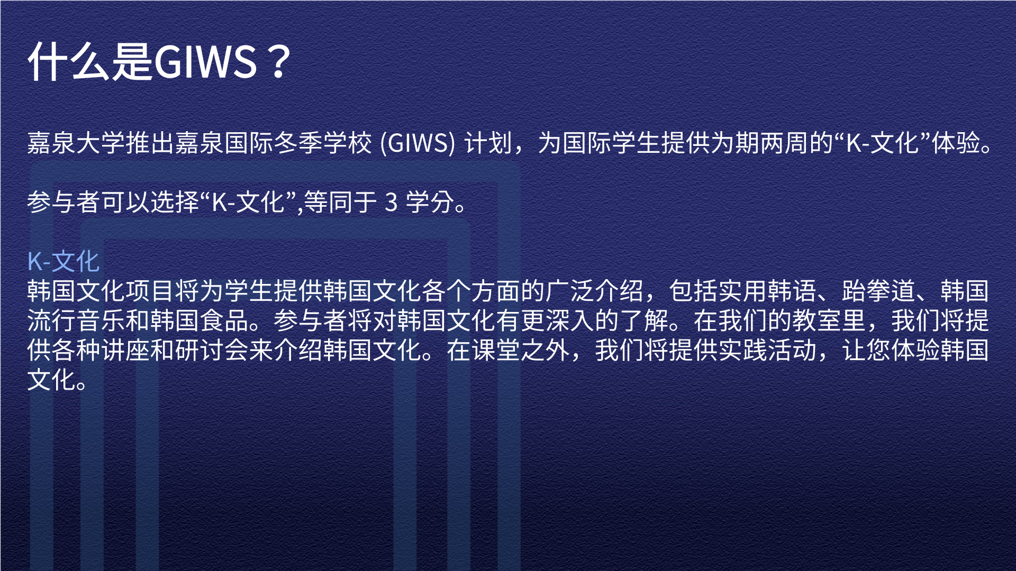

Slide 4
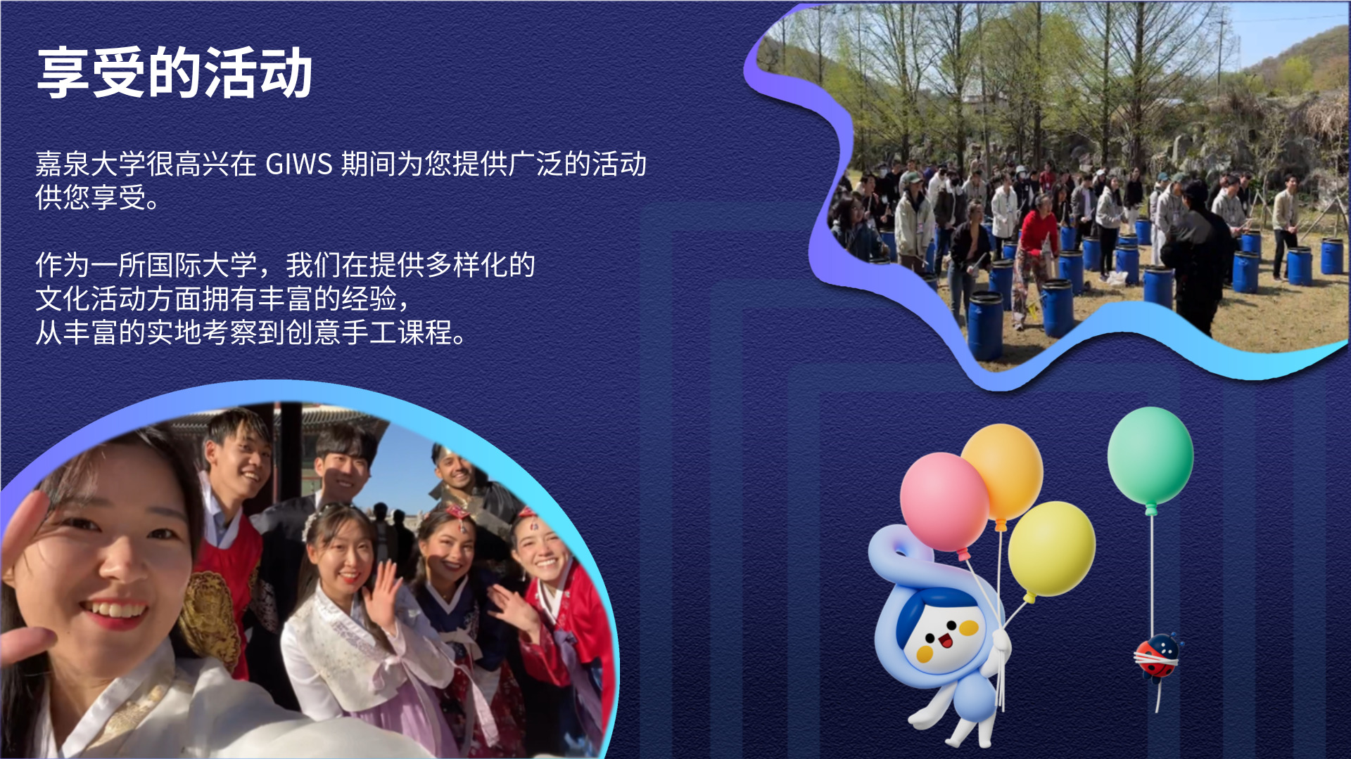

Slide 5
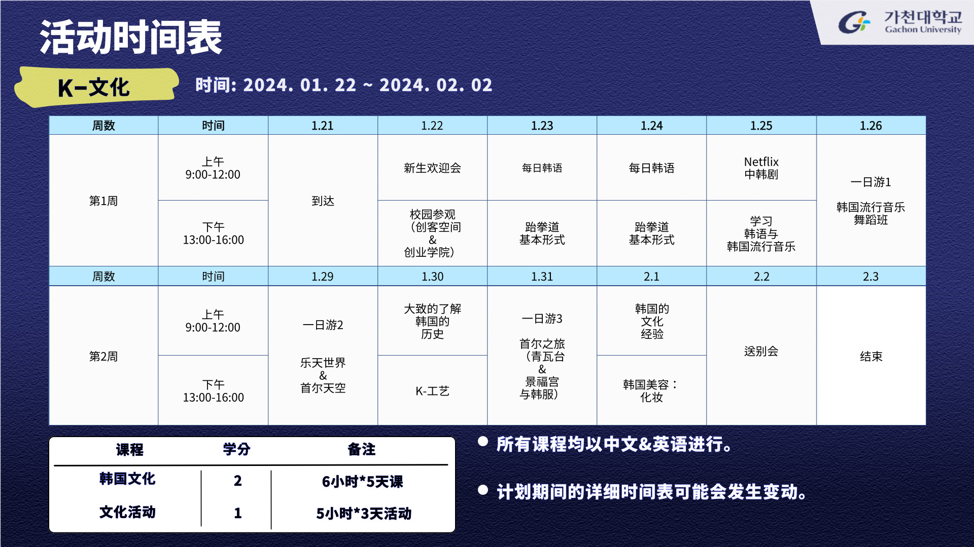

Slide 6
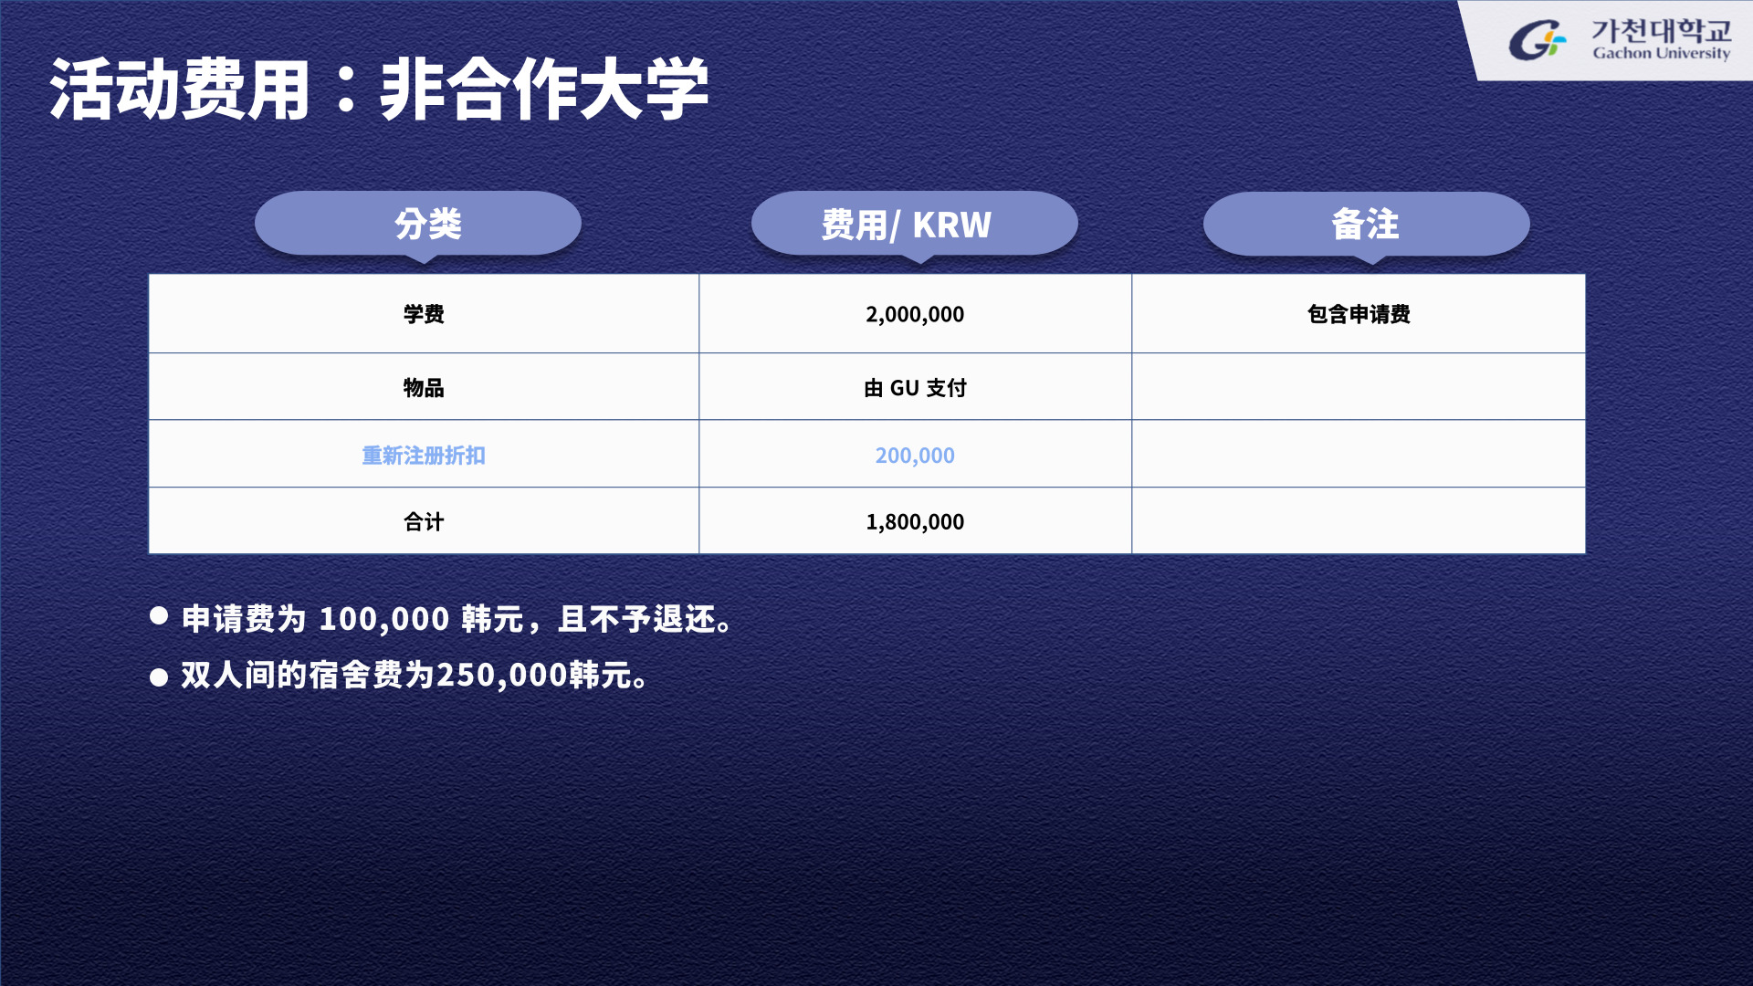

Slide 7
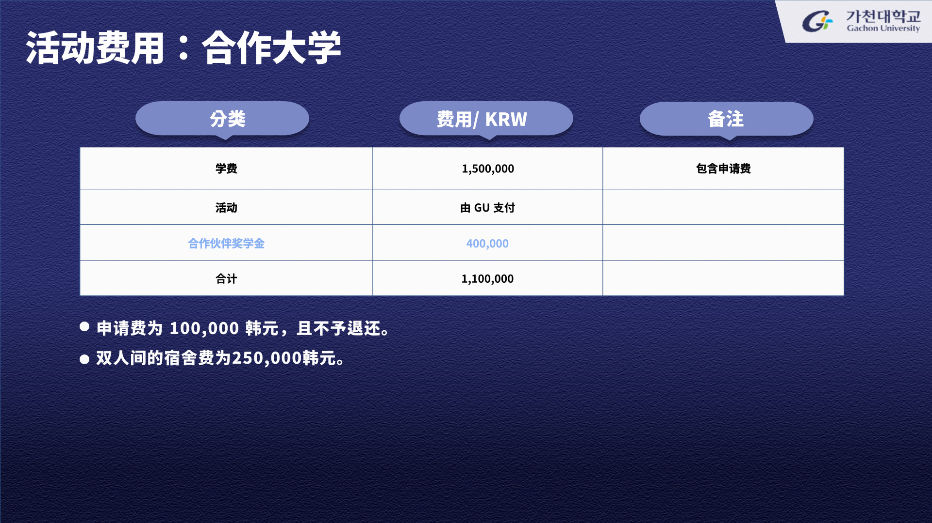
※费用包括：1. 申请费
2. 学费
3. 文化活动费
4. 每天提供一餐饭和零食
5. 保险费
6. 接机费
以外其他费用由学生本人支付。

Slide 8







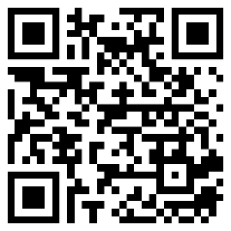
招生
申请资格
目前在认可学院或大学就读的所有学生。
重要的日子
分类
日期
备注
报名时间
~ 11. 23(周四)
缴费时间
~ 11. 30(周四)
包含申请费
申请材料
- 申请表
申请程序
完成网上申表* 如果以上二维码无效，请填写随附的申请表，扫描后发送至 guwinter@gachon.ac.kr
等待录取审核完成
3. 通过电子邮件接收录取通知书和发票
4. 缴纳学费及其他费用完成入学
5. 抵达前将保险文件发送至 guwinter@gachon.ac.kr 为你的冬季学校做好准备！

Slide 9


